Slide 1


Kin Analytics
©2026
CONFIDENCIAL
Resultados Ultrasegmentación
Nayar - México
Junio 2026
Let knowledge in.
KinAnalytics.com

Slide 2


Objetivo del proyecto
Identificar el potencial de crecimiento en ventas por cliente a partir del análisis del comportamiento histórico, agrupando puntos de venta con características similares y proyectando su capacidad de crecimiento, para poder definir oportunidades y acciones comerciales priorizadas para Total Portafolio, Colas, SingleServe y Sparkling Flavors.
Impacto esperado
Detectar clientes con alto potencial aún no capitalizado.
Identificar patrones de comportamiento y consumo por tipo de punto de venta.
Proyectar el valor adicional que podría obtenerse por cliente o grupo.
Optimizar la cobertura comercial y las estrategias de producto.
Let knowledge in.
KinAnalytics.com

Slide 3




Ultrasegmentación: proceso
De Clustering a Segmentación de Potencial
Patrones de comportamiento (datos alternativos AltScore)
Patrones de comportamiento de consumo
Algoritmo de Customer Potential
Segmentación de Potencial
Se utiliza patrones de comportamiento (geo espaciales, socio demográficos, socioeconómicos) al igual que las ventas de los clientes (últimos 2 años), para poder identificar patrones de consumo y asignar un cluster de comportamiento a cada cliente que compartan características de consumo similares.
El algoritmo agrupa puntos de venta con comportamientos, características de visita, y consumo similar para entender mejor a sus consumidores y poder crear una estimación de cuanto puede crecer un cliente a comparación de otro cliente con características similares.
Al utilizar esta información con nuestro algoritmo personalizado, generamos segmentaciones de ventas (Very High, High, Moderate y Low) al igual que el crecimiento potencial que cada cliente puede tener, para maximizar el beneficio de cada punto de venta.
Let knowledge in.
KinAnalytics.com

Slide 4



Resumen del proceso: Segmentación de potencial
1
3
5
Datos de clientes - Nayar México
(Embotelladora – Jun 2026)
Algoritmo de Customer Potential
(segmentación actual + estimación de crecimiento)
2
Base de datos final
Segmentación actual (ventas)
Clasificación por potencial (cuantitativo y cualitativo)
Estimación de crecimiento (% y unidades)
Columnas por categoría/subcategoría*
4
Datos de Ventas - Nayar México
(Sistema NSR – Jun 2026)
(Avg Monthly Unit Cases AC)
Datos alternativos
Let knowledge in.
KinAnalytics.com

Slide 5
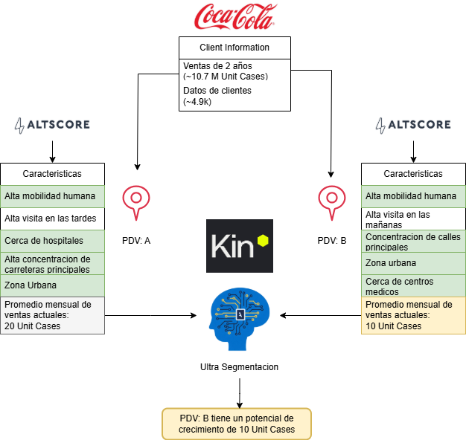
Resumen del proceso: Segmentación de potencial
Al comparar distintos puntos de venta con características similares, podemos estimar su potencial de crecimiento.
Nuestro modelo de ultra segmentación se apoya en datos valiosos proporcionados por AltScore, lo que nos permite realizar una comparación detallada y fundamentada de los clientes, ayudando a identificar oportunidades de crecimiento potencial.
Let knowledge in.
KinAnalytics.com

Slide 6
Resultados de potencial por categoría
1

Slide 7
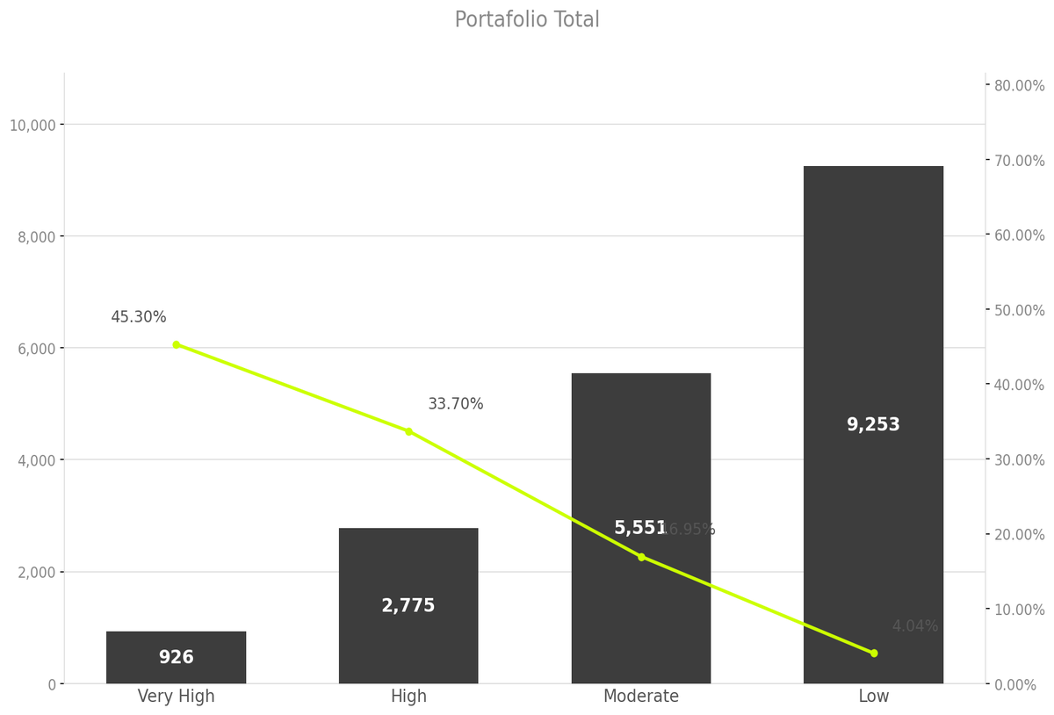
Potencial estimado en Total portafolio: El 20% de los clientes (~4k) tienen el mayor aporte al crecimiento total (79%). El aporte al crecimiento de volumen (UC) de los clientes Very High, basado en el promedio mensual, es del 45.3% (95.4k) del total del potencial de crecimiento del portafolio (210.6k).
Potencial | Total Portafolio
 | POS[n] | Promedio de ventas actuales [UC] | Aporte al Crecimiento
Very High | 926 | 334.9k | 45.3%
High | 2,775 | 0.6M | 33.7%
Moderate | 5,551 | 361.0k | 16.95%
Low | 9,253 | 1.1M | 4.04%
Total | 18,505 | 2.4 M | 100%
*valor de aporte al crecimiento basado en promedio mensual
Let knowledge in.
KinAnalytics.com

Slide 8
Potencial estimado por Categorías: Coca Cola es la categoría que presenta un mayor crecimiento, con 44.2% en Very High, seguido por Single Serve con 42.71%. Para generar un impacto más directo, los esfuerzos deben ser concentrados en estos dos segmentos.
Potencial | Coca Cola |  |  | Sparkling Flavors |  |  | Single Serve
 | POS [n] | Promedio de ventas actuales [UC] | Aporte al crecimiento | POS [n] | Promedio de ventas actuales [UC] | Aporte al crecimiento | POS [n] | Promedio de ventas actuales [UC] | Aporte al crecimiento
Very High | 901 | 198.3 k | 44.2% | 911 | 23.3 k | 40.73% | 922 | 110.4 k | 42.71%
High | 2,703 | 352.3 k | 34.52% | 2,731 | 34.5 k | 33.21% | 2,765 | 180.7 k | 33.42%
Total | 3,604 | 0.6 M | 78.73% | 3,642 | 57.7 k k | 73.94% | 3,687 | 291.0 k | 76.13%
Let knowledge in.
KinAnalytics.com
Notes:
total portafolio, grafíco de TP quienes ocupan los potencial // otra tabla que solo se potencial estimado por cat ejemplo TP very high ventas actuales y potencial de crecimiento y quitarle el TOTAL

Slide 9
ABARROTES y OTROS ABARROTES LOCALES O TRADICIONALES lideran en potencial en todas las categorías, destacándose como los subcanales con la mayor concentración de oportunidades, especialmente en Sparkling Flavors y Coca Cola.
Subchannel - Top 5 | PDV [n] | Aporte al crecimiento (Total Portafolio) | Aporte al crecimiento (Coca Cola) | Aporte al crecimiento (Sparkling Flavors) | Aporte al crecimiento (Single Serve)
ABARROTES | 3,357 | 44.24% | 43.82% | 42.35% | 40.64%
OTROS ABARROTES LOCALES O TRADICIONALES | 1,658 | 13.7% | 13.73% | 11.13% | 11.53%
HOGAR CON VENTA | 4,397 | 12.77% | 15.1% | 13.43% | 11.69%
OTROS LICOR/CERVEZA/VINO/REFRESCO | 1,019 | 5.37% | 5.74% | 5.09% | 6.44%
FRUTAS Y VERDURAS | 459 | 3.82% | 4.26% | 2.77% | 3.73%
OTROS | 7,615 | 20.1% | 17.35% | 25.22% | 25.97%
TOTAL | 18,505 | 100% | 100% | 100% | 100%
Let knowledge in.
KinAnalytics.com

Slide 10
Los 5 territorios con mayor potencial de crecimiento: Los departamentos de Montevideo y Canelones lideran con el mayor crecimiento, principalmente en Single Serve y Coca Cola, siendo también los territorios con mayor concentración de clientes.
City - Top 5 | PDV [n] | Aporte al crecimiento (Total Portafolio) | Aporte al crecimiento (Coca Cola) | Aporte al crecimiento (Sparkling Flavors) | Aporte al crecimiento (Single Serve)
TEPIC | 5,742 | 29.32% | 27.25% | 26.63% | 27.38%
BAHIA DE BANDERAS | 2,108 | 20.15% | 18.96% | 18.23% | 18.1%
PUERTO VALLARTA | 2,949 | 19.47% | 21.21% | 19.28% | 22.09%
SANTIAGO IXCUINTLA | 1,493 | 6.48% | 7.02% | 8.09% | 7.19%
COMPOSTELA | 1,125 | 6.21% | 5.79% | 7.09% | 6.83%
OTROS | 5,088 | 18.37% | 19.77% | 20.68% | 18.42%
TOTAL | 18,505 | 100% | 100% | 100% | 100%
Let knowledge in.
KinAnalytics.com

Slide 11
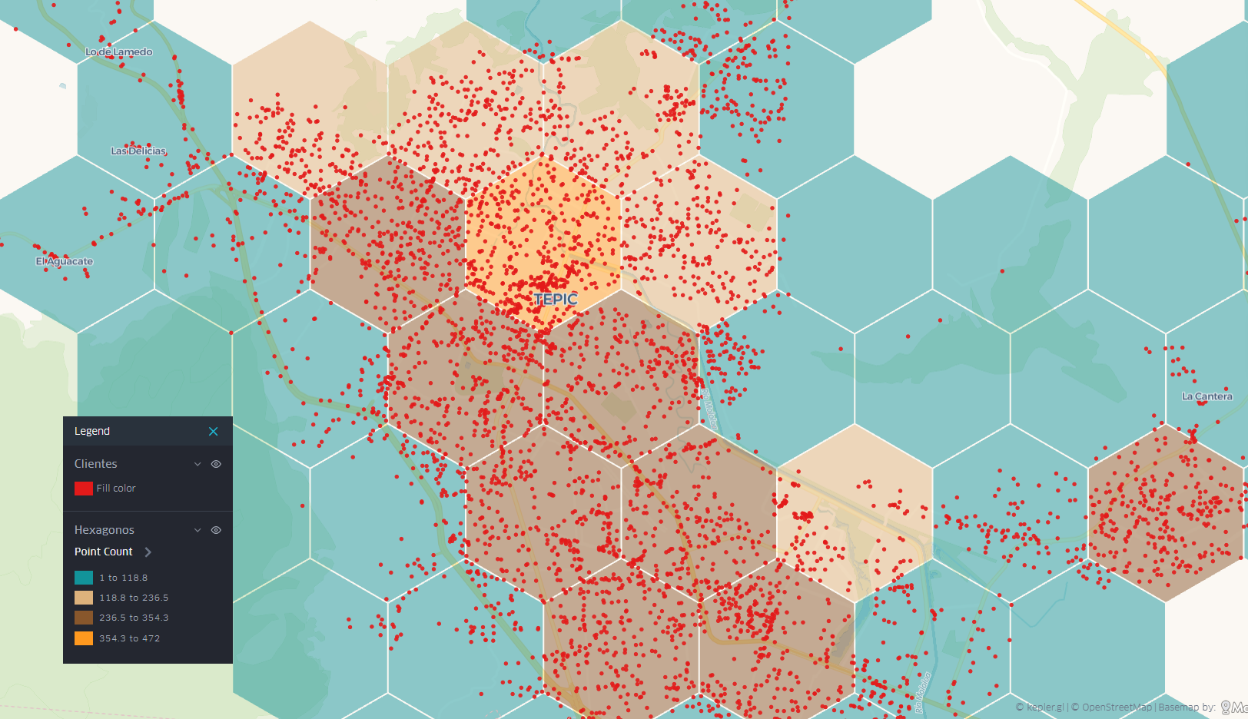
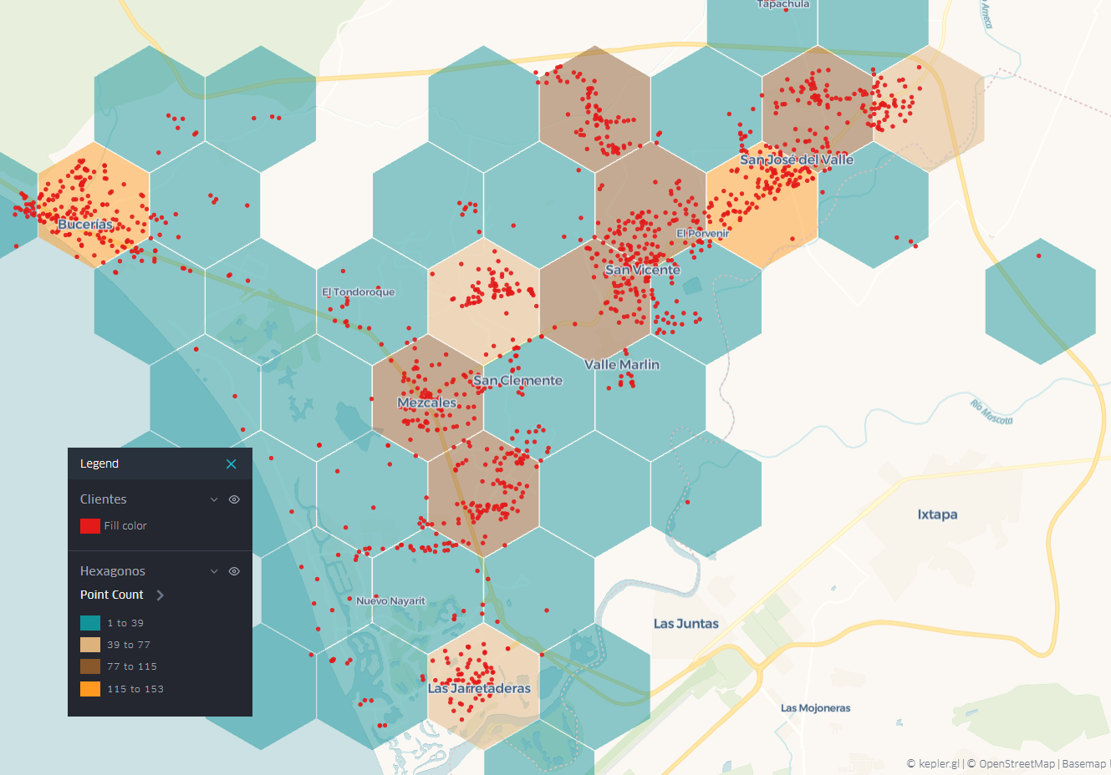
Departamento de Tepic y Bahia De Banderas: Fueron identificados 5,742 POS en Tepic con un crecimiento promedio de 9%, mientras que en Bahia De Banderas se encuentran 2,108 POS con un promedio de 10%.
Tepic
Bahia De Banderas
Let knowledge in.
KinAnalytics.com

Slide 12
Prioridades
2

Slide 13
Ultrasegmentación Total Portafolio
18.5 K Clientes Actuales Total Portafolio
210.6k UC/mes
Very High y high (166.4k UC/mes - 3.7K clientes)
Potencial
El 79% del volumen estimado se concentra en el 20% de los clientes
ABARROTES y OTROS ABARROTES LOCALES O TRADICIONALES (114.3k UC/mes - 2.4K clientes)
Sub canal
Este subcanal concentra el 54% del volumen y el 13% de los comercios
Tepic y Puerto Vallarta (61.1k UC/mes - 1.3K clientes)
Ciudad
El grueso de la oportunidad se encuentra en estas ciudades que concentra el 29% del volumen y 7% de los POS
1300 Clientes segmentados
61.1 k UC/mes
Let knowledge in.
KinAnalytics.com

Slide 14
Ultrasegmentación Colas
18.0 K Clientes Actuales Colas
132.0k K UC/mes
Very High y high (103.9k UC/mes - 3.6K clientes)
Potencial
El 79% del volumen estimado se concentra en el 20% de los clientes
ABARROTES y OTROS ABARROTES LOCALES O TRADICIONALES (70.4k UC/mes - 2.3K clientes)
Sub canal
Este subcanal concentra el 53% del volumen y el 13% de los comercios
Tepic y Puerto Vallarta (37.6k UC/mes - 1.3K clientes)
Ciudad
El grueso de la oportunidad se encuentra en estas ciudades que concentra el 29% del volumen y 7% de los POS
1500 Clientes segmentados
37.6 k UC/mes
Let knowledge in.
KinAnalytics.com

Slide 15
Ultrasegmentación Flavors
18.2 K Clientes Actuales Flavors
15.2k K UC/mes
Very High y high (11.3k UC/mes - 3.6K clientes)
Potencial
El 74% del volumen estimado se concentra en el 20% de los clientes
ABARROTES y OTROS ABARROTES LOCALES O TRADICIONALES (7.4k UC/mes - 2.2K clientes)
Sub canal
Este subcanal concentra el 49% del volumen y el 12% de los comercios
Tepic y Puerto Vallarta (3.5k UC/mes - 1.1K clientes)
Ciudad
El grueso de la oportunidad se encuentra en estas ciudades que concentra el 23% del volumen y 6% de los POS
1100 Clientes segmentados
3.5 k UC/mes
Let knowledge in.
KinAnalytics.com

Slide 16
Ultrasegmentación Single Serve
18.4 K Clientes Actuales Single Serve
75.2k K UC/mes
Very High y high (57.3k UC/mes - 3.7K clientes)
Potencial
El 76% del volumen estimado se concentra en el 20% de los clientes
ABARROTES y OTROS ABARROTES LOCALES O TRADICIONALES (35.8k UC/mes - 2.2K clientes)
Sub canal
Este subcanal concentra el 48% del volumen y el 12% de los comercios
Tepic y Puerto Vallarta (18.1k UC/mes - 1.2K clientes)
Ciudad
El grueso de la oportunidad se encuentra en estas ciudades que concentra el 24% del volumen y 6% de los POS
1200 Clientes segmentados
18.1 k UC/mes
Let knowledge in.
KinAnalytics.com

Slide 17
Brecha de Capitalización
3

Slide 18
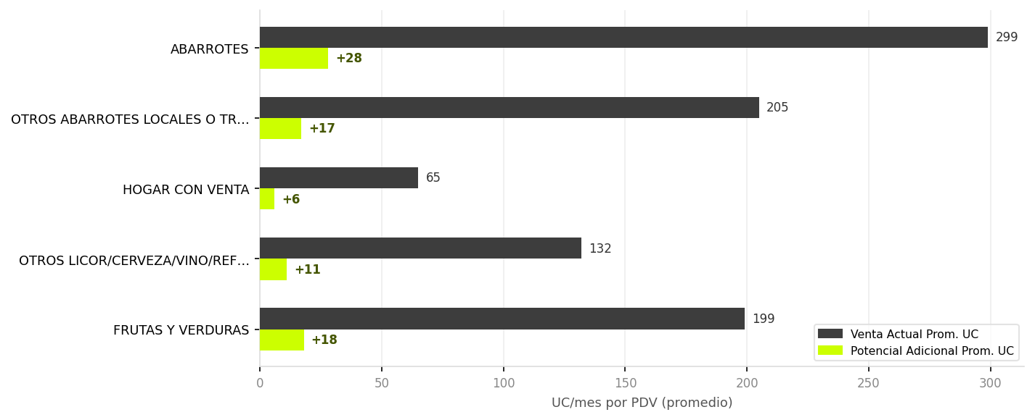
Brecha de Capitalización – Total Portafolio: La mayor brecha de crecimiento la encontramos en ABARROTES que tiene un crecimiento de +28 potencial adicional mensual. ABARROTES muestra la mejor relación potencial/base (9%), alta eficiencia de conversión.
Comparación entre la venta promedio actual (UC/mes) y el potencial adicional estimado por PDV. La barra verde representa la oportunidad de crecimiento mensual no capitalizada. Un +X mayor indica mayor retorno esperado por PDV.
Let knowledge in.
KinAnalytics.com

Slide 19
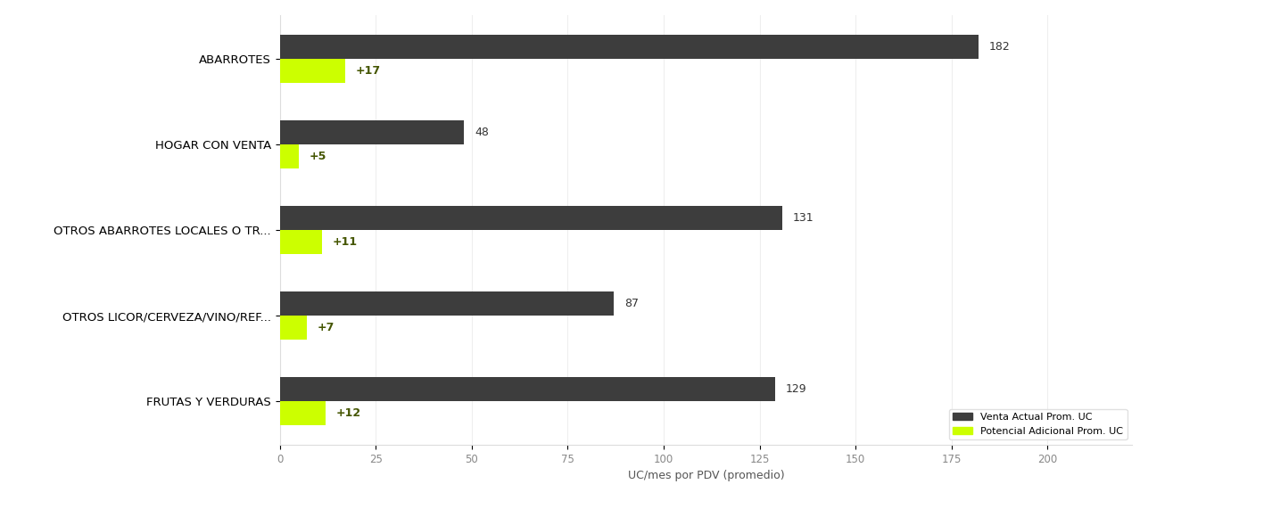
Brecha de Capitalización – Coca Cola: La mayor brecha de crecimiento la encontramos en ABARROTES que tiene un crecimiento de +17 potencial adicional mensual. HOGAR CON VENTA muestra la mejor relación potencial/base (10%), alta eficiencia de conversión.
Comparación entre la venta promedio actual (UC/mes) y el potencial adicional estimado por PDV. La barra verde representa la oportunidad de crecimiento mensual no capitalizada. Un +X mayor indica mayor retorno esperado por PDV.
Let knowledge in.
KinAnalytics.com

Slide 20
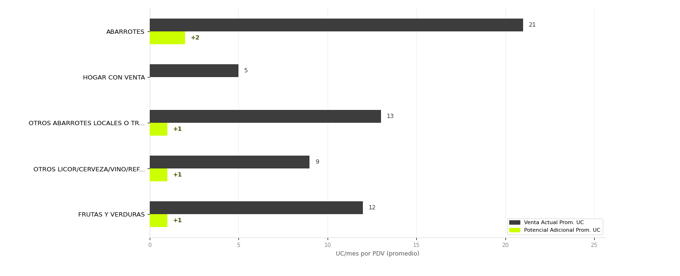
Brecha de Capitalización – Sparkling Flavors: La mayor brecha de crecimiento la encontramos en ABARROTES que tiene un crecimiento de +2 potencial adicional mensual. OTROS LICOR/CERVEZA/ muestra la mejor relación potencial/base (11%), alta eficiencia de conversión.
Comparación entre la venta promedio actual (UC/mes) y el potencial adicional estimado por PDV. La barra verde representa la oportunidad de crecimiento mensual no capitalizada. Un +X mayor indica mayor retorno esperado por PDV.
Let knowledge in.
KinAnalytics.com

Slide 21
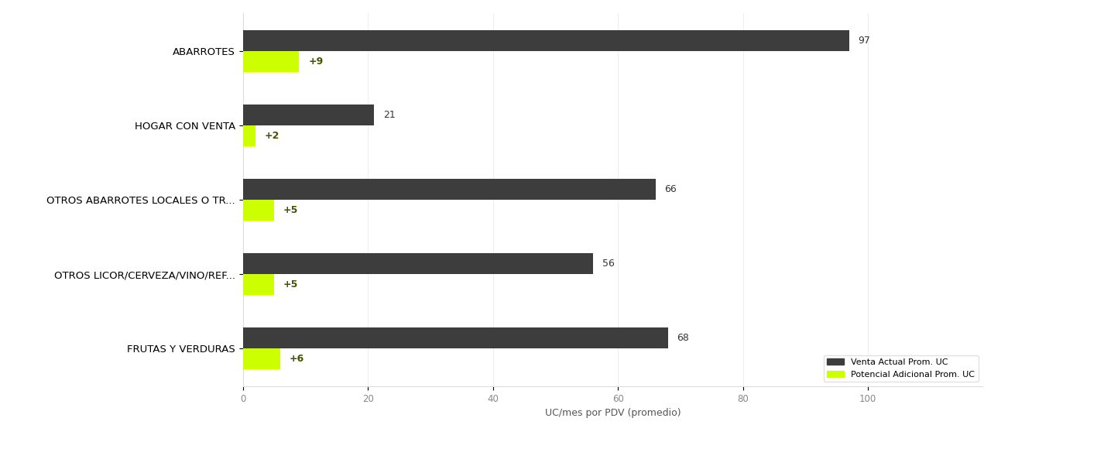
Brecha de Capitalización – Single Serve: La mayor brecha de crecimiento la encontramos en ABARROTES que tiene un crecimiento de +9 potencial adicional mensual. HOGAR CON VENTA muestra la mejor relación potencial/base (10%), alta eficiencia de conversión.
Comparación entre la venta promedio actual (UC/mes) y el potencial adicional estimado por PDV. La barra verde representa la oportunidad de crecimiento mensual no capitalizada. Un +X mayor indica mayor retorno esperado por PDV.
Let knowledge in.
KinAnalytics.com

Slide 22

Siguientes pasos
Validar accesos a VTM Platform.
Entregar listados con potencial.
Feedback resultados y definición de siguientes pasos.
Salida a campo para medir modelo y reiterar de ser necesario.
Let knowledge in.
KinAnalytics.com

Slide 23

Let
Knowledge in
Contactos:
natalia.gomez@kinanalytics.com
paula.lara@kinanalytics.com
nicolas.ayala@kinanalytics.com
andre.sarmiento@kinanalytics.com

